Slide 1





OPERATIVNI PROGRAM
ZAŠTITA OKOLIŠA 2007.-2013.
Informativna radionica
Ograničeni poziv na dostavu prijedloga projekata br. EN.2.1.11. - priprema zalihe vodno-komunalnih projekata
Zagreb, 08. travnja 2014. godine

Slide 2

DNEVNI RED
10.00 -12.15 | Uvodno o EU projektima Osnovne informacije o Ograničenom pozivu na dostavu prijedloga projekata br. EN.2.1.11. Upute za prijavitelje Uvjeti prihvatljivosti
12.15 -13.00 | Pauza
13.00 -14.30 | Prijava projekta Postupak procjene projektnih prijava Kreiranje prijavnog obrasca A
14.30 -15.00 | Pitanja i odgovori

Slide 3

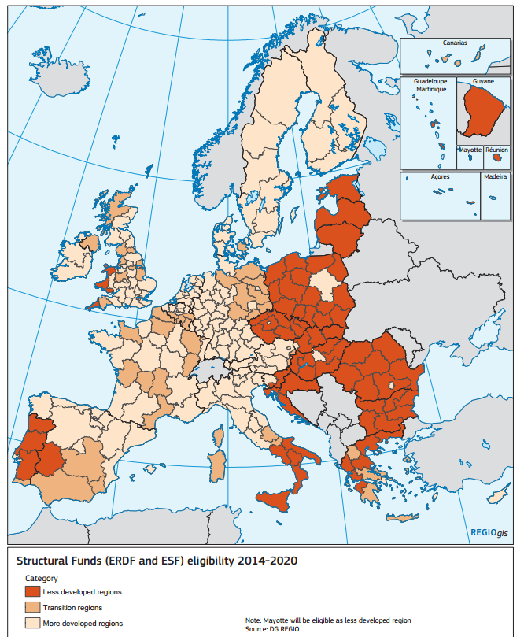
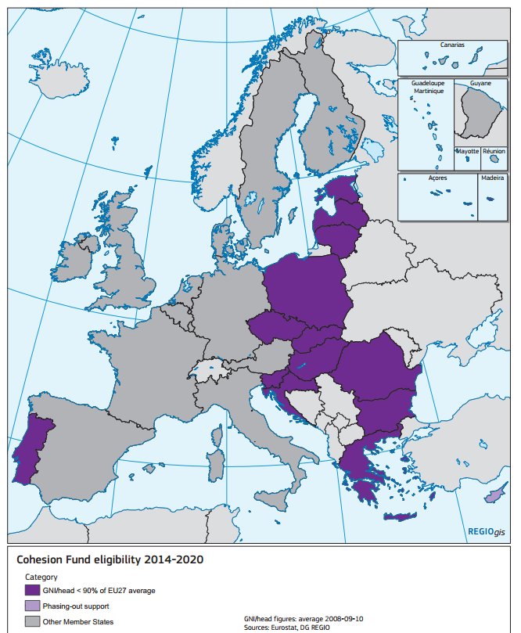
Strukturni fondovi – prihvatljivost

Slide 4
Strukturni fondovi – alokacija po zemljama
Ukupne alokacije za Kohezijsku Politiku 2014-2020* (million €, 2011 cijene)
 |  | ERDF i ESF |  |  |  | ERDF
 | Kohezijski fond | Manje razvijene regije | Tranzicijske regije | Udaljene i slabo naseljene regije | Više razvijene regije | Terijtorijalna suradnja | Total
BE | - | - | 962 | - | 868 | 231 | 2,061
BG | 2,384 | 4,623 | - | - | - | 145 | 7,153
CZ | 6,562 | 13,646 | - | - | 79 | 298 | 20,585
DK | - | - | 64 | - | 230 | 199 | 494
DE | - | - | 8,750 | - | 7,609 | 847 | 17,207
EE | 1,123 | 2,198 | - | - | - | 49 | 3,369
IE | - | - | - | - | 869 | 148 | 1,017
EL | 3,407 | 6,420 | 2,105 | - | 2,307 | 203 | 14,443
ES | - | 1,858 | 12,201 | 432 | 10,084 | 542 | 25,116
FR | - | 3,147 | 3,927 | 395 | 5,862 | 956 | 14,288
HR | 2,676 | 5,225 | - | - | - | 128 | 8,029
IT | - | 20,333 | 1,004 | - | 7,006 | 998 | 29,341
CY | 286 | - | - | - | 388 | 29 | 703
LV | 1,412 | 2,742 | - | - | - | 82 | 4,236
LT | 2,145 | 4,189 | - | - | - | 100 | 6,434
LU | - | - | - | - | 39 | 18 | 57
HU | 6,313 | 13,452 | - | - | 416 | 318 | 20,498
MT | 228 | - | 441 | - | - | 15 | 684
NL | - | - | - | - | 908 | 342 | 1,250
AT | - | - | 66 | - | 823 | 226 | 1,114
PL | 24,274 | 45,917 | - | - | 2,017 | 615 | 72,823
PT | 3,000 | 15,008 | 232 | 103 | 1,148 | 108 | 19,599
RO | 7,251 | 13,773 | - | - | 405 | 397 | 21,826
SI | 939 | 1,134 | - | - | 763 | 55 | 2,891
SK | 4,361 | 8,489 | - | - | 40 | 196 | 13,086
FI | - | - | - | 272 | 911 | 142 | 1,325
SE | - | - | - | 184 | 1,355 | 300 | 1,840
UK | - | 2,126 | 2,335 | - | 5,144 | 760 | 10,364
Inter. cooperation |  |  |  |  |  | 500 | 500
Total | 66,362 | 164,279 | 32,085 | 1,387 | 49,271 | 8,948 | 322,332
HR sektor voda 1,147 mlrd EUR ili 8,72 mlrd HRK

Slide 5
Strukturni fondovi – EU regulativa
Opća Uredba - br. 1303/2013 Europskog parlamenta i Vijeća od 17. prosinca 2013. o utvrđivanju zajedničkih odredbi o Europskom fondu za regionalni razvoj, Europskom socijalnom fondu, Kohezijskom fondu, Europskom poljoprivrednom fondu za ruralni razvoj i Europskom fondu za pomorstvo i ribarstvo
EFRD Uredba - br. 1301/2013 Europskog parlamenta i Vijeća od 17. prosinca 2013. o Europskom fondu za regionalni razvoj i o posebnim odredbama o cilju „Ulaganje za rast i radna mjesta”
ESF Uredba - br. 1304/2013 Europskog Parlamenta i Vijeća od 17. prosinca 2013. o Europskom socijalnom fondu
KF Uredba - br. 1300/2013 Europskog parlamenta i Vijeća od 17. prosinca 2013. o Kohezijskom fondu
Provedbeni propisi, uredbe i vodiči – u fazi izrade i donošenje

Slide 6
Priprema projekata
Projekti moraju biti sukladni EU regulativi, nacionalnim zakonima, strategijama i programima
Projekti se pripremaju u kompleksnom okruženju
Projekti moraju analizirati cjelovito prostor i dati integralna rješenja
Projekti moraju biti organizacijski, tehnički, financijski i ekološki održivi
Svaki projekt traži detaljnu pripremu

Slide 7
Elementi pripreme projekata
IZRADA STUDIJSKE I PROJEKTNE DOKUMENTACIJE
Varijantno rješenje cjelokupnog sustava (koncepcija);
Potrebne podloge i istražni radovi;
Studiju izvodljivosti;
Analizu troškova i koristi;
Procjena utjecaja na okoliš i prirodu;
Izradu projekta do razine idejnog projekta za UPOV;
Izrada idejnih i glavnih projekata za za sve ostale objekte planirane projektom;
Izradu natječajne dokumentacije;
Izrada plana implementacije projekta;
Ishođenje lokacijske dozvole za UPOV, odnosno građevinske dozvole za ostale objekte;.
Izrada Obrazac za prijavu projekta EU sa svim potrebnim pratećim dokumentima i dodacima Uredba (EU) br. 1303/2013. od 17. prosinca 2013;
Natječajna dokumentacija za javnu nabavu opreme, pružanja usluga i izvođenja radova.

Slide 8
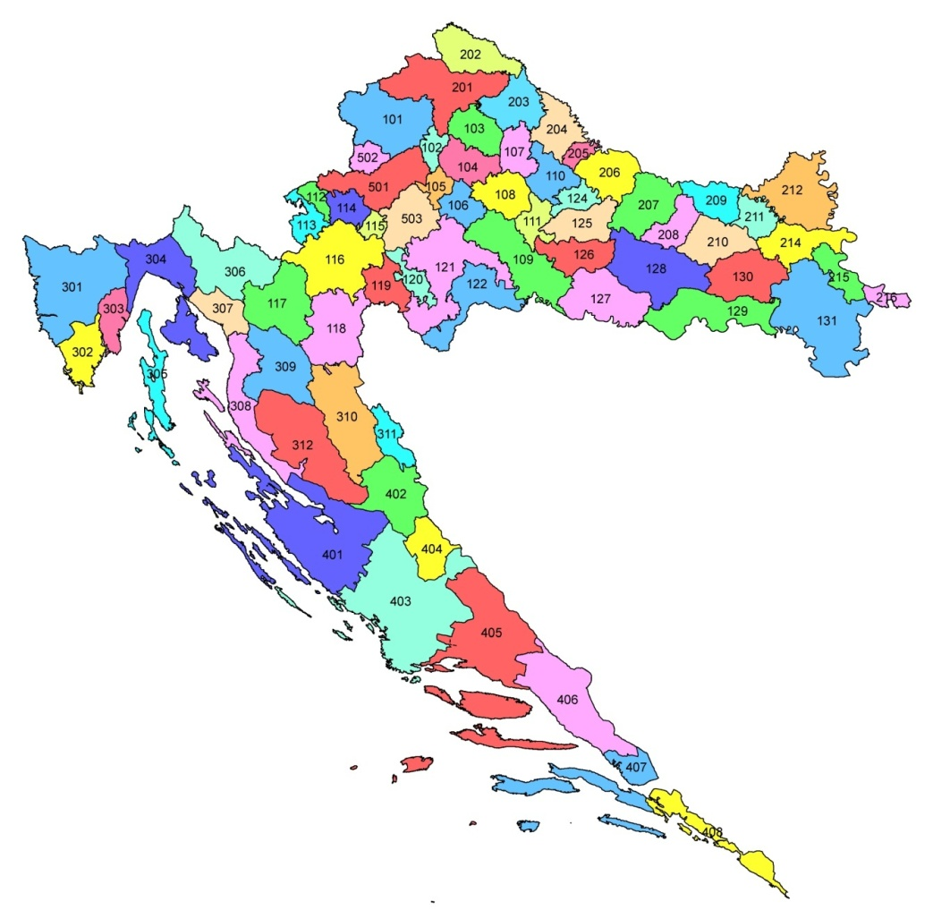
Plan i vodoopskrba
68 vodoopskrbnih zona – izvještajnih jedinica prema EU
  Direktiva se odnosi na svako naselje veće od 50 stanovnika.
  376 crpilišta, 74% stanovništva priključeno na vodoopskrbni sustav)
  443 lokalna vodovoda
  14 % stanovništva opskrbljuje se iz vlastitih zdenaca
  Prijelazno razdoblje -31.12.2018 (3+3+3).
  UKUPNO POTREBNO INVESTIRATI:
  1,352 mlrd. EUR

Slide 9
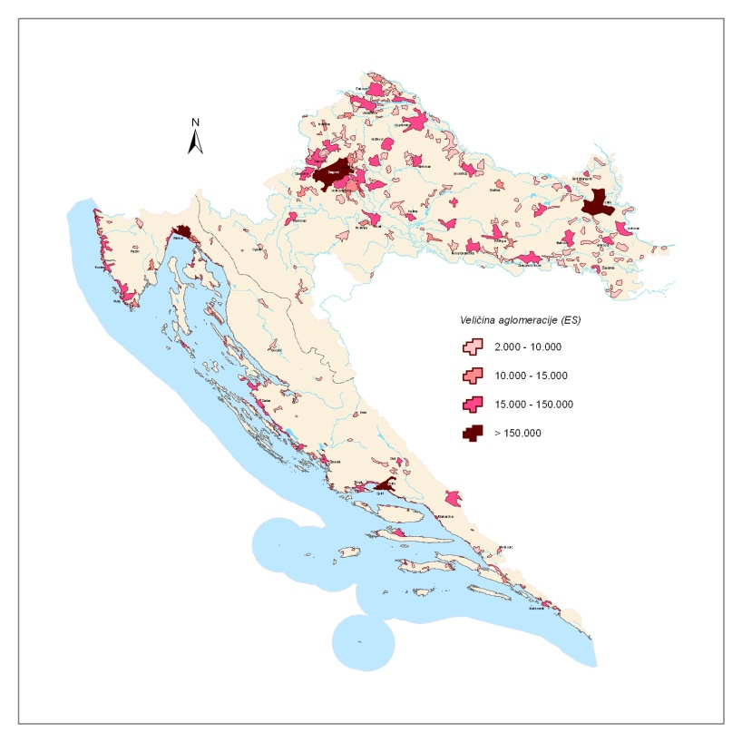
Plan provedbe vodno komunalnih direktiva i odvodnja i pročišćavanje komunalnih otpadnih voda
Direktiva o komunalnim otpadnim vodama
  Identificirano 763 aglomeracije; 294 veće od 2000 ES (sada 151 trgovačkih društava, 43,6% stanovništva priključeno na sustav javne odvodnje otpadnih voda, 27 % otpadnih voda se pročišćava)
  Prijelazno razdoblje -31.12.2023
  Međurazdoblja 2018. i 2020. godina
  UKUPNO POTREBNO INVESTIRATI:
  3,192 mlrd. EUR

Slide 10
Rokovi za usklađenje s direktivom o pročišćavanju komunalnih otpadnih voda
Osjetljivost | Veličina aglomeracije (ES) |  |  |  |  | UKUPNO
 | 2.000-10.000 | 10.000-15.000 | 15.000-50.000 | 50.000-150.000 | >150.000
Crnomorski sliv - osjeljivo područje | prikupljanje otpadnih voda sekundarno pročišćavanje 12 godina - 31.12.2023. (126 aglomeracija) | prikupljanje otpadnih voda naprednije pročišćavanje 9 godina - 31.12.2020. (10 aglomeracija) | prikupljanje otpadnih voda naprednije pročišćavanje 7 godina - 31.12.2018. (29 aglomeracija) |  | prikupljanje otpadnih voda naprednije pročišćavanje 7 godina - 31.12.2018. (2 aglomeracije) | 167
Jadranski sliv - osjetljivo područje (ispuštanje na kopnu i na dijelu osjetljivog mora) | prikupljanje otpadnih voda sekundarno / odgovarajuće* pročišćavanje 12 godina - 31.12.2023. (26 aglomeracija) | prikupljanje otpadnih voda naprednije pročišćavanje 9 godina - 31.12.2020. (5 aglomeracija) | prikupljanje otpadnih voda naprednije pročišćavanje 7 godina - 31.12.2018. (8 aglomeracija) |  | prikupljanje otpadnih voda naprednije pročišćavanje 7 godina - 31.12.2018. (0 aglomeracija) | 39
Jadranski sliv - područje "normalnog" mora | prikupljanje otpadnih voda odgovarajuće pročišćavanje 12 godina - 31.12.2023. (53 aglomeracije) | prikupljanje otpadnih voda sekundarno pročišćavanje 12 godina - 31.12.2023. (16 aglomeracija) | prikupljanje otpadnih voda sekundarno pročišćavanje 7 godina - 31.12.2018. 9 godina - 31.12.2020. ** (2 aglomeracije) (11 aglomeracija**) | prikupljanje otpadnih voda sekundarno pročišćavanje 7 godina - 31.12.2018. (4 aglomeracije) | prikupljanje otpadnih voda sekundarno pročišćavanje 7 godina - 31.12.2018. (2 aglomeracije) | 88
*- priobalna područja ** - priobalne aglomeracije sa značajnim udjelom turizma u ukupnom opterećenju (većem od 30%) |  |  |  |  |  | 294

Slide 11
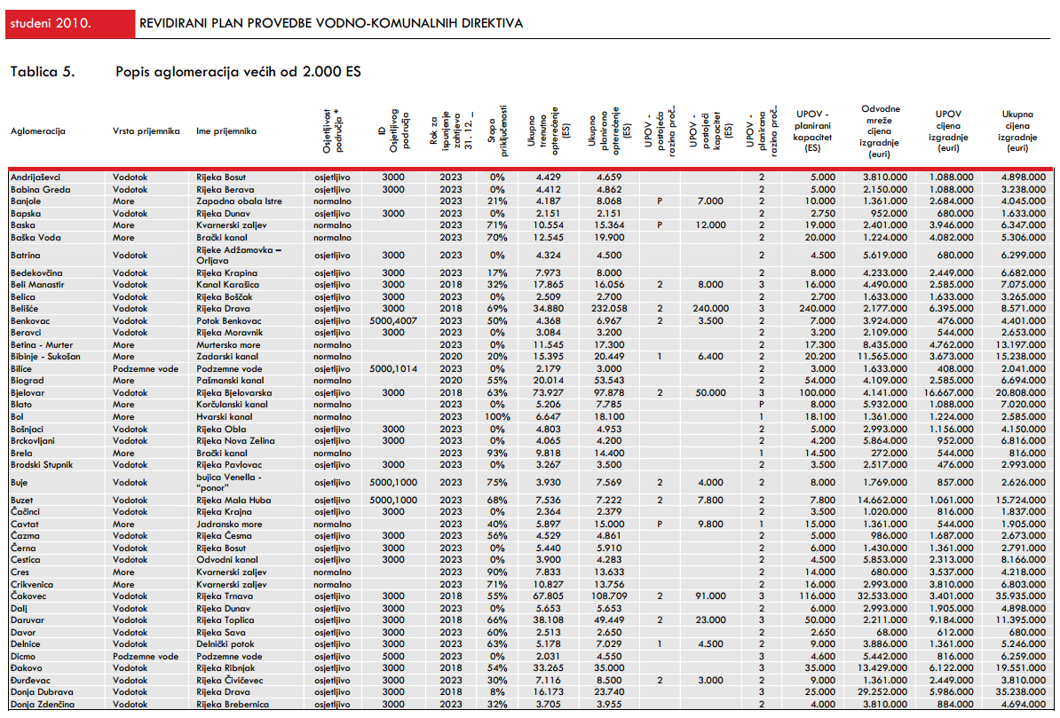

Slide 12
Direktiva o odvodnje i pročišćavanju otpadnih voda 91/271/EEC
Članak 2. definicija aglomeracije
'aglomeracija' znači područje na kojem su stanovništvo i/ili gospodarske djelatnosti dovoljno koncentrirani da se komunalne otpadne vode mogu prikupljati i odvoditi do uređaja za pročišćavanje komunalnih otpadnih voda ili do krajnje točke ispuštanja;
  Članak 3., 4. i 5.
  Države članice će osigurati da sve aglomeracije dobiju sustave prikupljanja i transporta komunalnih otpadnih voda, najkasnije do ….
  Države članice će osigurati da se komunalne otpadne vode iz sustava prikupljanja i
  transporta otpadnih voda prije ispuštanja podvrgnu sekundarnom pročišćavanju ili
  ekvivalentnom pročišćavanju…..
  Države članice će osigurati da se komunalne otpadne vode iz sustava prikupljanja i
  transporta otpadnih voda prije ispuštanja u osjetljiva područja podvrgnu strožem
  pročišćavanju od onog opisanog u članku 4

Slide 13
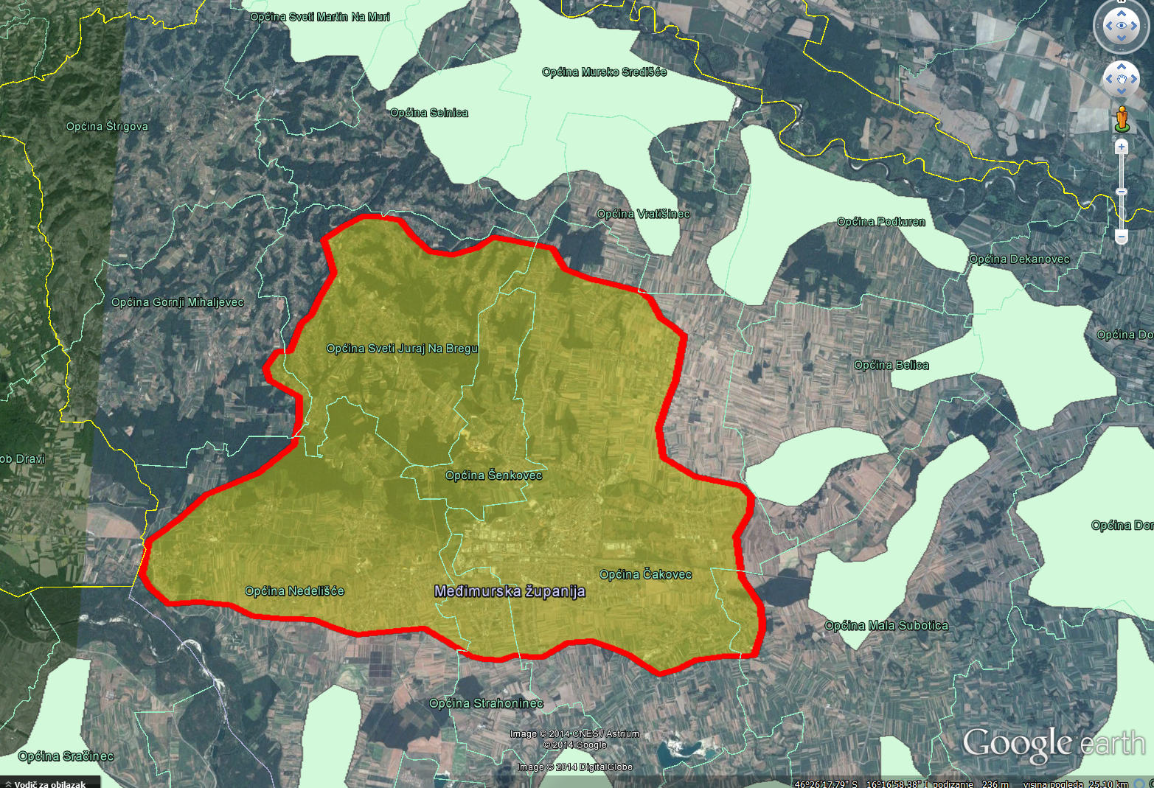

Slide 14
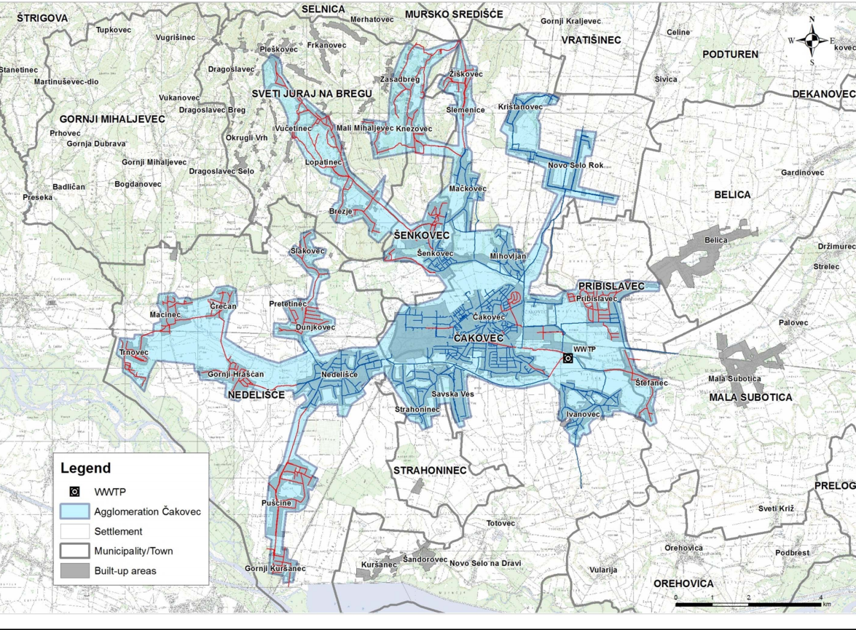

Slide 15
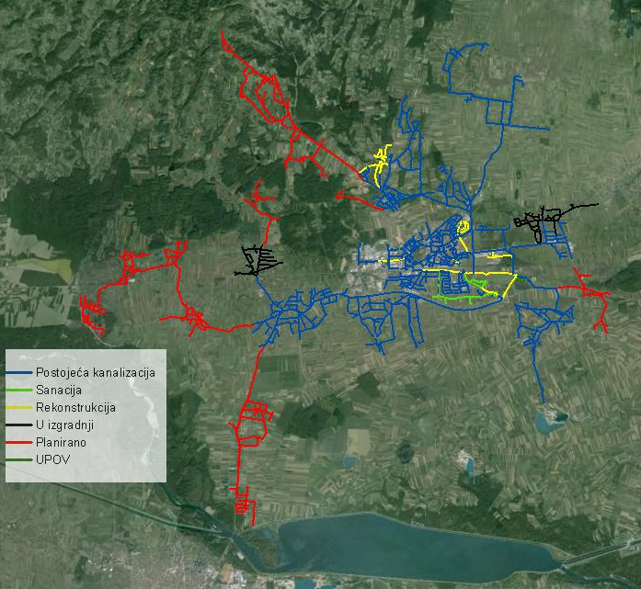
Čakovec 36.937.604 €
OBUHVAT PROJEKTA
planira se izgraditi 72,9 km nove kanalizacijske mreže, 34 crpne stanice, te nadogradnja UPOV-a na III. stupnja pročišćavanja kapaciteta 75.000 ES. Potrebno je i rekonstruirati 14,15 km cjevovoda i 3 kišna preljeva te sanirati 5 km sustava odvodnje.
STANJE PROJEKTNE DOKUMENTACIJE
Ishođene su sve građevinske dozvole za mrežu (14 kom) te lokacijska dozvola za UPOV.

Slide 16
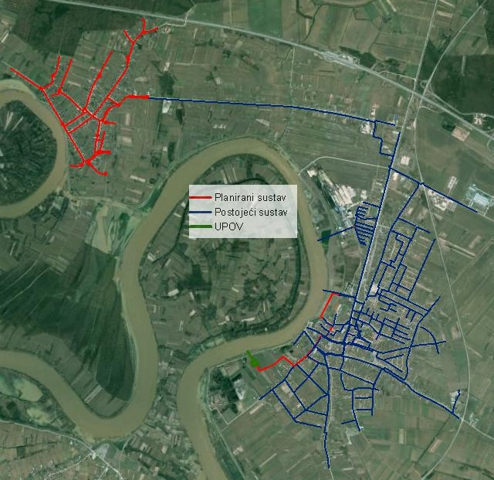
Županja 9.378.884 €
OBUHVAT PROJEKTA
izgradnja UPOV Županja III. stupnja pročišćavanja kapaciteta 17.000 ES .
Rekonstrukcija i dogradnja 14 km gravitacijskih cjevovoda i 4 km tlačnih cjevovoda i 16 crpnih stanica na sustavu odvodnje u Županji i Štitaru.
Izgradnja 360 kućnih priključaka na vodoopskrbnu mrežu u Štitaru.
Nabava opreme za upravljanje i održavanje sustava odvodnje.
STANJE PROJEKTNE DOKUMENTACIJE
Ishođene su sve građevinske dozvole za mrežu (3 kom) te lokacijska dozvola za UPOV.

Slide 17
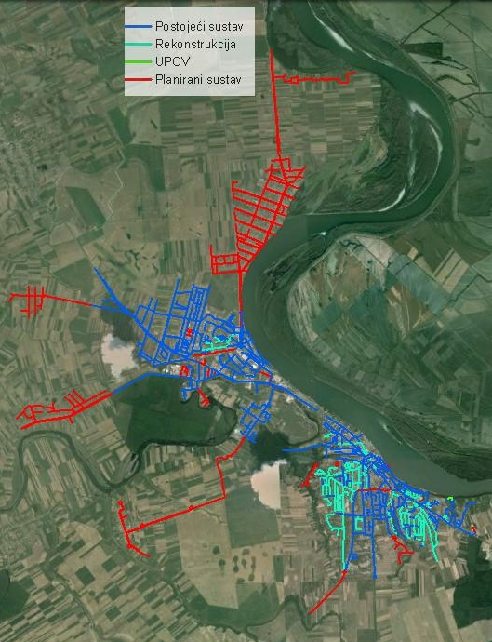
Vukovar 48.255.002€
OBUHVAT PROJEKTA
Planira se rekonstrukcija (28 km) i proširenje, izgradnja novog sustava odvodnje u ukupnoj dužini od 66 km od čega je:(9,8 km) u gradu Vukovaru, uključivo potrebne crpne stanice i ostale objekte na sustavu. Predviđa se izgradnja uređaja III. Stupnja pročišćavanja kapaciteta cca 42 000 ES.
Izgradnja rezervoara kapaciteta 3000 m³, sanacija i rekonstrukcija 21 km opskrbnih cjevovoda te izgradinja 7 km novih opskrbnih cjevovoda.
STANJE PROJEKTNE DOKUMENTACIJE
Ishođene su sve građevinske dozvole za mrežu (25 kom) te lokacijska dozvola za UPOV.

Slide 18
OSNOVNE INFORMACIJE O OGRANIČENOM POZIVU NA DOSTAVU PRIJEDLOGA PROJEKATA

Slide 19
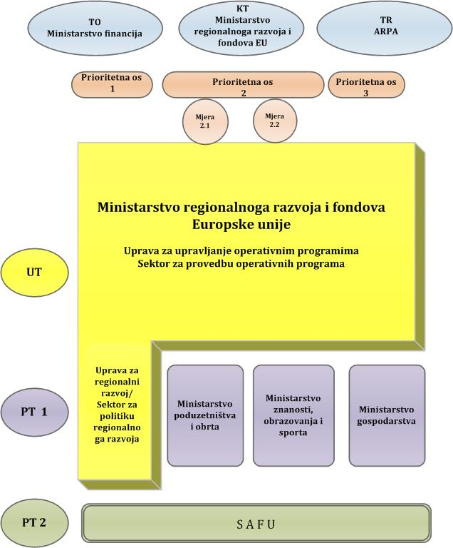
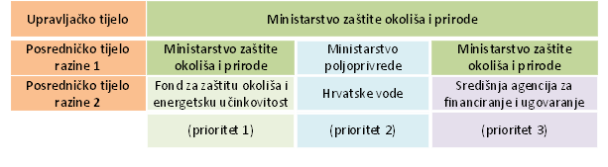
INSTITUCIONALNI OKVIR

Slide 20
INSTITUCIONALNI OKVIR
Nakon raspisivanja poziva slijedi:
  prijava projekta – KORISNICI (javni isporučitelji vodnih usluga)
  postupak procjene projektnih prijava i odabir projekta – HV + MP
  Ugovor o dodjeli bespovratnih sredstava – MP/HV/korisnik
  ugovaranje s izvođačima – KORISNICI
  provedba (uključujući izvještavanje) – KORISNICI HV + MP

Slide 21
INFORMACIJE O POZIVU
Upiti se mogu slati faksom ili elektroničkom poštom
  op-okolis@voda.hr
  +385 1 6151 821
  Rok za slanje upita: 14 kalendarskih dan prije isteka roka za podnošenje prijava
Odgovori će biti objavljeni najkasnije 7 kalendarskih dana prije roka za podnošenje prijava na www.strukturnifondovi.hr, www.voda.hr/ipa i www.mps.hr

Slide 22
OKVIRNI VREMENSKI PLAN PROVEDBE POZIVA
Krajnji rok za podnošenje zahtjeva za pojašnjenjima Poziva | 14 kalendarskih dana prije roka za podnošenje prijava
Rok za objavu pojašnjenja | Najkasnije 7 kalendarskih dana prije roka za podnošenje prijava
Krajnji rok za podnošenje prijava | 24. travnja 2014
Informacije prijaviteljima o prijemu i registraciji prijave | 5 radnih dana od dana podnošenja prijava, odnosno roka za podnošenje prijava
Informacije prijaviteljima o administrativnoj provjeri | svibanj 2014
Informacije o rezultatima ocjenjivanja | U roku od 15 dana od dana donošenja odluke
Informacije o rezultatima provjere prihvatljivosti | U roku od 15 dana od dana donošenja odluke
Informacije o dodjeli bespovratnih sredstava – donošenje Financijske odluke | Najkasnije 60 dana od roka za podnošenje prijava (u roku od 10 dana od dana odluke o prihvatljivosti)
Potpis ugovora | Treći kvartal 2014

Slide 23
DOKUMENTACIJA POZIVA
Dokumentacija poziva sastoji se od:
  UPUTA ZA PRIJAVITELJE
  SAŽETKA POZIVA
  PRIJAVNOG OBRASCA
  DODATAKA I PRILOGA

Slide 24
UPUTE ZA PRIJAVITELJE

Slide 25
ŠTO SADRŽE UPUTE ZA PRIJAVITELJE?
Upute objašnjavaju:
CILJEVE POZIVA
PRAVILA U VEZI PRIHVATLJIVOSTI PRIJAVITELJA I PARTNERA
VRSTE PRIHVATLJIVIH AKTIVNOSTI I TROŠKOVA
KRITERIJE ZA ODABIR PROJEKATA
PROCEDURU, UVJETE I ROKOVE ZA PRIJAVU PROJEKATA

Slide 26
CILJEVI POZIVA
Svrha ovog poziva je dodjela bespovratnih sredstava iz Kohezijskog fonda za provedbu projekata pripreme infrastrukturnih projekata iz područja gospodarenja vodama, čime se podržava učinkovita i pravovremena provedba OPZO-a i pomaže pripremi za financijsku perspektivu EU 2014 – 2020.
Ovaj poziv je usmjeren prema
financiranju projektnih prijedloga za pripremu investicijskih vodnokomunalnih projekata na aglomeracijama većim od 2.000 ES definiranih u Planu provedbe vodnokomunalnih direktiva (prema popisu aglomeracija u prlogu 1 Uputa za prijavitelje) u svrhu postizanja usklađenosti s rokovima do kojih je, sukladno Planu provedbe vodnokomunalnih direktiva, potrebno ispuniti sve obveze iz Direktive o pročišćavanju komunalnih otpadnih voda (91/271/EEC), te Direktive o kakvoći vode namijenjenoj za ljudsku potrošnju (1998/83/EC), putem izrade studijske i projektne dokumentacije potrebne za prijavu projekata u programskom razdoblju strukturnih fondova 2014-2020.

Slide 27

Ukupna raspoloživa sredstva
Ukupni iznos EU bespovratnih sredstava namijenjen za poziv iznosi maksimalno 225.000.000 kn.
Indikativni iznos EU bespovratnih sredstava iz Kohezijskog fonda koji je moguće dodijeliti pojedinom prijavitelju unutar ovog poziva iznosi minimalno 1.000.000 kn do maksimalno 50.000.000 kn.
Ministarstvo poljoprivrede zadržava pravo da ne dodijeli u potpunosti navedeni iznos zbog nedovoljnog broja kvalitetnih prijedloga koji ispunjavaju definirane kriterije.
Maksimalna stopa sufinanciranja sredstvima Kohezijskog fonda je 85% od iznosa prihvatljivih izdataka.
Preostalih minimalnih 15% iznosa prihvatljivih izdataka biti će financirano iz nacionalnih sredstava koja mora osigurati prijavitelj, odnosno korisnik.

Slide 28
Prihvatljivi prijavitelji:
javni isporučitelji vodnih usluga
Prihvatljivi partneri:
javni isporučitelji vodnih usluga i jedinice lokalne i regionalne samouprave.
U slučaju partnerstva potrebno je uz projektnu prijavu priložiti Izjavu partnera ili Ugovor o partnerstvu u kojem su jasno definirane uloge i odgovornosti svakog partnera te jasno naznačeno koji partner je određen za nositelja projektne prijave, odnosno prijavitelja projektne prijave.

Slide 29
UVJETI PRIHVATLJIVOSTI

Slide 30
PRAVILA PRIHVATLJIVOSTI PRIJAVITELJA PROJEKATA
Zahtjevi za prijavitelje:
Ukoliko do trenutka podnošenja prijedloga projekta javni isporučitelj vodne usluge nije uskladio predmet poslovanja niti je predao zahtjev u svrhu postizanja sukladnosti predmeta poslovanja sukladno članku 202. Zakona o vodama (nn br. 153/09, 63/11, 130/11, 56/13, 14/14), odnosno vlasnička struktura javnog isporučitelja vodne usluge nije u potpunosti sukladna propisanim navedenim člankom, dostavljena projektna prijava će se eliminirati iz daljnjeg postupka procjene prijava projekata.
Ukoliko javni isporučitelj vodne usluge nije uskladio predmet poslovanja sukladno članku 202. Zakona o vodama (propisan predmet poslovanja nije upisan u Sudski registar trgovačkih društava), a predao je zahtjev u svrhu postizanja sukladnosti predmeta poslovanja sukladno navedenom članku, o tome je uz projektnu prijavu potrebno priložiti dokaz.
Do trenutka donošenja odluke o financiranju projekta (najviše 60 dana od roka za dostavu podnošenje prijedloga projekta) javni isporučitelj vodne usluge dužan je u potpunosti uskladiti pravni status i predmet poslovanja sukladno članku 202. Zakona o vodama jer u protivnome sukladno članku 258. stavku 5. Zakona o vodama ne može biti odabran za financiranje, odnosno neće se donjeti odluka o financiranju.

Slide 31
PRAVILA PRIHVATLJIVOSTI PRIJAVITELJA PROJEKATA
Zahtjevi za prijavitelje:
Prijavitelj projekta mora imati kapacitet za provedbu projekta na vrijeme i prema zahtjevima navedenim u ovim Uputama. Kapacitet prijavitelja projektne prijave će se ocjenjivati tijekom procesa odabira i procjene prihvatljivosti. Prijedlog projekta podnesen od strane prijavitelja čija se sposobnost upravljanja smatra nedovoljna će se odbiti.
Prijavitelj projekta mora biti u mogućnosti osigurati učinkovito korištenje sredstava u skladu s načelima ekonomičnosti, učinkovitost i djelotvornosti.
Prijavitelj projekta preuzima odgovornost osiguravanja sredstava za plaćanje neprihvatljivih izdataka.

Slide 32
PRIHVATLJIVOST PARTNERA
U slučaju da prijavu projekta podnosi prijavitelj s jednim ili više partnera, kapacitet prijavitelja se provjerava samo za prijavitelja koji će biti određen kao nositelj.
Prijavitelj projektne prijave je odgovoran za podnošenje prijave, upravljanje i provedbu odobrenog projekta, koordinaciju aktivnosti i upravljanje proračuna projekta. U slučaju kada je partner javni isporučitelj vodne usluge, usklađenost s člankom 202. Zakona o vodama provjeriti će se za svakog javnog isporučitelja vodne usluge koji je naveden kao partner.
U slučaju partnerstva potrebno je priložiti uz projektnu prijavu Izjavu partnera ili Ugovor o partnerstvu u kojem su jasno definirane uloge i odgovornosti svakog partnera te jasno naznačeno koji partner je određen za nositelja projektne prijave, odnosno prijavitelja projektne prijave.

Slide 33
PRIHVATLJIVE AKTIVNOSTI I TROŠKOVI

Slide 34
PRIHVATLJIVOST PROJEKATA
Prihvatljivi projekti moraju ispunjavati sljedeće uvjete:
Strateški zahtjevi (doprinosi ciljevima OP za prioritetnu os 2)
Zahtjevi usklađenosti sa horizontalnim politikama EU (NE! – diskriminaciji spolova, rase, etničke pripadnosti, religije..)
Zahtjevi pripremljenosti (pokretanje postupka nabave, jamčiti trajnost aktivnosti najmanje 5 g. po završetku projekta – u skladu s Općom uredbom)
Zahtjevi vidljivosti (aktivnosti za obavještavanje javnosti moraju biti uključene u projekt)
Notes:
Za zone: primjeno na znanje i uskoro će odluka

Slide 35
PRIHVATLJIVE PROJEKTNE AKTIVNOSTI
Aktivnosti trebaju biti izravno vezane uz pripremu projekata ulaganja u vodnokomunalnu infrastrukturu u aglomeracijama većim od 2.000 ES koje su sadržane u Planu provedbe direktiva.
Aktivnosti u okviru projekta dopuštene su u maksimalnom trajanju do 30.6.2016.

Slide 36
PRIHVATLJIVE PROJEKTNE AKTIVNOSTI
Izrada studijsko-projektne dokumentacije potrebne za prijavu infrastrukturnog projekta za sljedeće vrste budućih objekata :
• Izgradnja/rekonstrukcija/sanacija vodnokomunalne infrastrukture (sustav odvodnje i pročišćavanja komunalnih otpadnih voda te vodoopskrbe u sklopu obuhvata projekta odvodnje);
• opremanje postojećih ili novih objekata unutar sustava odvodnje i pročišćavanja otpadnih komunalnih voda te vodoopskrbe;
• nabava opreme potrebne za prikupljanje i obradu otpadnih voda;
• nabava opreme potrebne za održavanje vodoopskrbnog sustava u sklopu obuhvata projekta odvodnje: mjerne opreme za javne sustave vodoopskrbe, primjerice opreme za detekciju gubitaka vode, lab. opreme, kamiona i cisterni;

Slide 37
..što znači priprema dokumentacije kako slijedi:
• Studije izvedivosti s analizom opcija te Analizom troškova i koristi ;
• Tehničke dokumentacije (npr. sljedećih razina detaljnosti: idejno rješenje, idejni projekt, glavni projekt i izvedbeni projekt);
• Natječajne dokumentacije za javnu nabavu opreme, pružanja usluga i izvođenja radova;
• Studija utjecaja zahvata na okoliš/prirodu, odnosno zahtjeva za ocjenu potrebe procjene utjecaja na okoliš/prirodu (ukoliko je potrebno);
• Sve potrebne podloge i istražni radovi (geodetski elaborati, geotehnički elaborati, topografske i katastarske karte,…) za svaku komponentu projekta;
• Elaborati služnosti
• Obrazac za prijavu projekta EU sa svim potrebnim pratećim dokumentima i dodacima (tzv. aplikacijski obrazac) u skladu sa zahtjevima odgovarajućeg EU fonda koji proizlazi iz Uredbe (EU) br. 1303/2013. od 17. prosinca 2013.

Slide 38
PRIHVATLJIVI TROŠKOVI
Prihvatljivi troškovi u sklopu ovog poziva na dostavu projektnih prijedloga su svi troškovi vezani uz prihvatljive aktivnosti:
troškovi za pripremne radove za projektiranje (stručne analize i istraživanja), izrade studija izvedivosti, izrade analize troškova i koristi, troškovi projektiranja, troškovi pripreme dokumentacije za procjenu utjecaja na okoliš i prirodu, trošak pripreme natječajne dokumentacije za javnu nabavu, troškovi geodetskih izmjera, geodetskih elaborata i geotehničkih elaborata, troškovi revizije i recenzije;
troškovi ovjere od strane ovlaštenog revidenta, troškovi pristojbi i naknada za ishođenje lokacijskih i građevinskih dozvola;

Slide 39
- Prihvatljivi su oni troškovi koji ispunjavaju opće uvjete za troškove u skladu s Pravilnikom o prihvatljivosti izdataka (NN 05/2014) (točka 3.2 Uputa za prijavitelje)
- Razdoblje prihvatljivosti izdataka projekta je od 01.01.2014. do 30.06.2016.

Slide 40
NEPRIHVATLJIVI TROŠKOVI
Troškovi povezani sa stjecanjem neizgrađenog zemljišta gdje je zemljište kupljeno od strane korisnika prije datuma prihvatljivosti za projekt.
Ulaganja u kapital ili kreditna ulaganja, jamstveni fondovi
PDV koji je povrativ
Kamate na dug
Doprinosi u naravi: nefinancijski doprinosi (robe ili usluge) od trećih strana koji ne obuhvaćaju izdatke za korisnika
Kupnja korištene opreme
Kupnja vozila koja se koriste u svrhu upravljanja projektom
Doprinosi za dobrovoljna zdravstvena ili mirovinska osiguranja koja nisu obvezna prema nacionalnom zakonodavstvu
Kazne, financijske globe i troškovi sudskog spora
Operativni troškovi
Izdatak temeljen na fiksnim troškovima izračunat primjenom standardne veličine jediničnih cijena ili paušalnih iznosa
Gubici zbog fluktuacija valutnih tečaja i provizija na valutni tečaj
Plaćanja neoporezivih bonusa zaposlenima
Bankovni troškovi za otvaranje i vođenje računa, naknade za financijske transfere i drugi troškovi u potpunosti financijske prirode
Kupnja namještaja, opreme, vozila, infrastrukture, nekretnina i zemljišta
Radni sati volontera, kao što je definirano u Zakonu o volonterstvu

Slide 41
PRIJAVA PROJEKTA

Slide 42
SADRŽAJ PROJEKTNE PRIJAVE
Cjelovita prijava mora sadržavati:
  Prijavni obrazac A dio *
  Prijavni obrazac B dio, čiji su sastavni dijelovi:
    Identifikacijska kartica projekta;
    Tablica projektne gotovosti;
    Tablica statusa studijsko-projektne dokumentacije;
  Potpisanu izjavu o nepostojanju dvostrukog financiranja
  Popunjeni upitnik o uključivanju horizontalnih prioriteta u projektu
  Potpisanu Izjavu prijavitelja i ukoliko je primjenjivo Izjavu partnera
  Izjava o partnerstvu ili Ugovor o partnerstvu za podnošenje prijedloga projekta *
  *nije prilog uputama

Slide 43
SADRŽAJ PROJEKTNE PRIJAVE
Prijavni obrazac A. Dio
  Nije prilog Uputa
  Dostupan je u elektroničkom formatu na sljedećoj poveznici: https://scf-wf.mrrfeu.hr/ap
Potrebno je popuniti sva polja te spremiti kreirani prijavni obrazac A te ga dostaviti zajedno sa ostalim elementima prijave prema točki 4.2 Uputa.

Slide 44

SADRŽAJ PROJEKTNE PRIJAVE
  Prijavni obrazac B. Dio (Identifikacijska kartica projekta)
  Prilog A Uputa

Slide 45
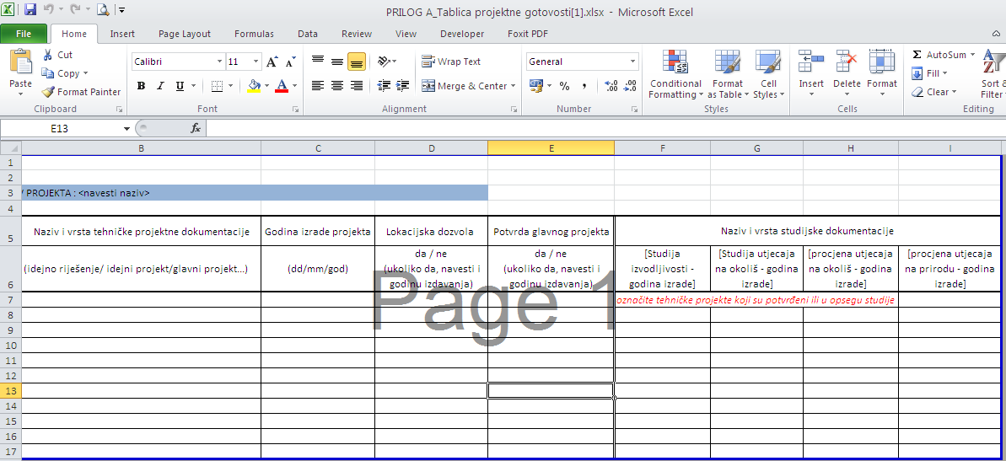
SADRŽAJ PROJEKTNE PRIJAVE
Tablica projektne gotovosti
  Prilog A Uputa

Slide 46
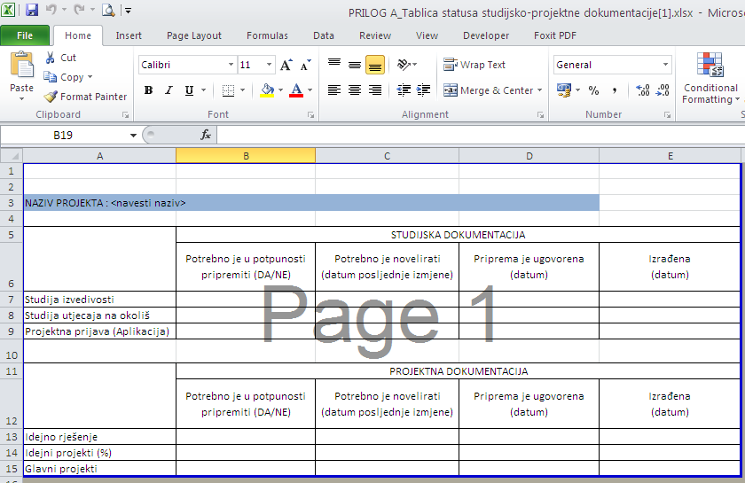
SADRŽAJ PROJEKTNE PRIJAVE
Tablica statusa studijsko-projektne dokumentacije
  Prilog A Uputa

Slide 47
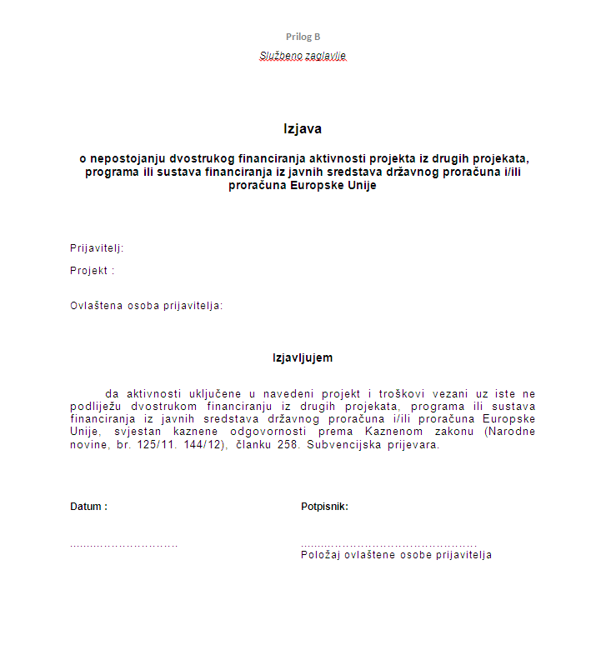
SADRŽAJ PROJEKTNE PRIJAVE
Potpisana izjava o nepostojanju dvostrukog financiranja
  Prilog B Uputa

Slide 48
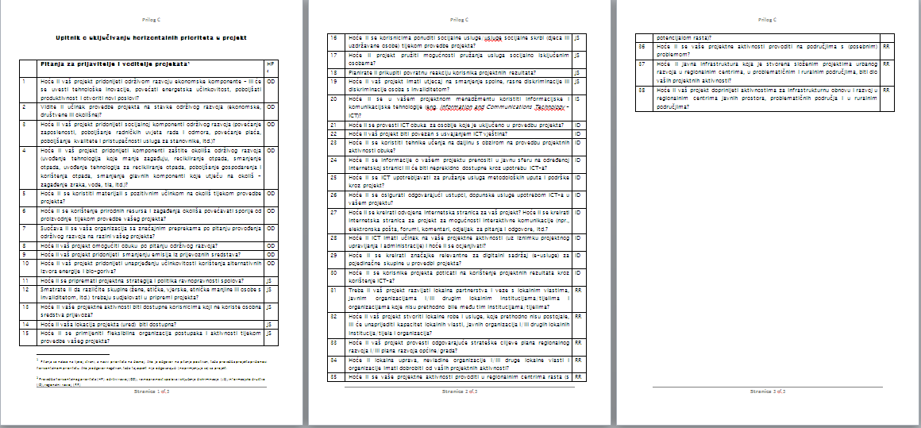
SADRŽAJ PROJEKTNE PRIJAVE
Popunjeni upitnik o uključivanju horizontalnih prioriteta u projektu
  Prilog C Uputa

Slide 49


SADRŽAJ PROJEKTNE PRIJAVE
Potpisana Izjava prijavitelja i ukoliko je primjenjivo Izjava partnera
  Prilog E Uputa

Slide 50
SADRŽAJ PROJEKTNE PRIJAVE
Izjava o partnerstvu ili Ugovor o partnerstvu za podnošenje prijedloga projekta
  Nije prilog Uputa

Slide 51
PODNOŠENJE PROJEKTNE PRIJAVE
Rok za podnošenje je 24. travnja 2014. godine do 15:00
Prijave projekata, odnosno prijedlozi projekata, dostavljaju se u papirnatom obliku u izvorniku i 3 kopije, te u elektroničkom obliku - CD, priložen uz izvornik i svaku kopiju.
Izvornik i kopije moraju biti posebno uvezeni i jasno označeni kao "izvornik" i "kopija".
Dokumenti dostavljeni u elektroničkom obliku moraju biti identični onima na papiru.

Slide 52
PODNOŠENJE PROJEKTNE PRIJAVE
Prijedlozi projekata dostavljaju se u zatvorenoj omotnici i na kojoj mora biti naznačeno:
  naziv i adresa prijavitelja,
  referentni broj i naziv poziva za dostavu projektnih prijedloga,
  naznaka »Molimo ne otvarati«.
Prijedlozi projekata mogu se dostaviti poštom, kurirskom službom ili osobno uručiti na sljedeću adresu:
Hrvatske vode
Sektor za projekte sufinancirane sredstvima EU
Ulica grada Vukovara 220, 10 000 Zagreb

Slide 53
POSTUPAK PROCJENE
PROJEKTNIH PRIJAVA

Slide 54
KORACI
Korak 1: Prijem i registracija projektnih prijava
Korak 2: Administrativna provjera
Korak 3: Odabir projekata
Korak 4: Provjera prihvatljivosti
Korak 5: Odluka o financiranju

Slide 55
KORAK 1: PRIJEM I REGISTRACIJA PROJEKTNIH PRIJAVA
Prijedloge projekata potrebno je dostaviti u zatvorenoj omotnici na kojoj mora biti naznačeno:
– naziv i adresa prijavitelja,
– referentni broj i naziv poziva za dostavu projektnih prijedloga,
– naznaka »Molimo ne otvarati«.
Prijedlog projekta mora sadržavati sve dokumente propisane u Sadržaju projektne prijave kako je navedeno u Uputama.
Prijedlog projekta potrebno je dostaviti u odgovarajućem broju izvornika i kopija kako u papirnatom tako i na elektroničkom mediju sukladno Uputama.

Slide 56
KORAK 2: ADMINISTRATIVNA PROVJERA
Kontrolna lista
Hrvatske vode provode provjeru administrativne usklađenosti sukladno točki 4.3. UZP (Prilog 2 UZP)
Hrvatske vode pisanim putem obavještavaju svakog prijavitelja o rezultatima administrativne provjere u roku od 15 dana od dana zaprimanja projektne prijave
Prijave koje ne ispunjavaju uvjete iz kontrolne liste biti će isključene iz daljnjeg postupka procjene projektnog prijedloga.
BR | ADMINISTRATIVNA PROVJERA | DA | NE | N/P
 | Projektna prijava predana je za odgovarajući poziv na dostavu prijedloga.
 | Projektna prijava predana je u roku.
 | Projektna prijava predana je u ispravnom medijskom formatu i u zahtijevanom brojem kopija.
 | Projektna prijava ispunjena je po ispravnim predlošcima i sadrži sve obvezne priloge i prateće dokumente.
 | Zatraženi iznos pomoći je u okviru praga određenog pozivom (maksimalni postotak prihvatljivog troška)
 | Projektna prijava je na hrvatskom jeziku.
 | Izjavu su potpisali Prijavitelj i Partner (ako je primjenjivo)
 | Lokacija provedbe projekta je prihvatljiva.
 | Prijavitelj i svi partneri su prihvatljivi (na temelju OIB-a).

Slide 57
KORAK 3: ODABIR PROJEKATA
Kvaliteta prijava ocijeniti će se temeljem pitanja za ocjenu koja uključuju relevantnost, pripremljenost te sposobnost korisnika.
Ocjena će se provesti temeljem sljedećih principa:
  minimalne granice kriterija odabira za svaku projektnu prijavu
  maksimalnog broja bodova za svako ocjenjivačko pitanje
  definirane težine svakog ocjenjivačkog pitanja
U tablici za ocjenjivanje dane su predviđene minimalne i maksimalne granice bodova kao i predviđeni elementi koji će se bodovati.
Kada sve projektne prijave budu bodovane, OOP će pripremiti sažeti popis rangiranih projektnih prijava i popis projekata koji nisu odabrani za financiranje. PT1 će pružiti informacije o prioritetnim projektnim prijavama na kojima će PT2 provesti provjeru prihvatljivosti. U slučaju kada rezultat ocjene prihvatljivosti značajno utječe na rezultat faze odabira, PT2 će dostaviti PP Odboru za odabir projekata na ponovno razmatranje.

Slide 58
KORAK 3: ODABIR PROJEKATA
1. Doprinos ciljevima strateških i programskih dokumenata u području javne vodoopskrbe te javne odvodnje i pročišćavanja otpadnih voda
Ocjenjivati će se:
s kojim se tranzicijskim razdobljem postiže usklađenost ukoliko projektna prijava bude odabrana za financiranje, a odnosi se prvenstveno na postizanje usklađenosti s rokovima do kojih je, sukladno Planu provedbe vodnokomunalnih direktiva, potrebno ispuniti sve obveze iz Direktive o pročišćavanju komunalnih otpadnih voda (91/271/EEC) –2018., 2020. ili 2023. godina
Maksimalan broj bodova za kriterij: 50
Dodatne bodove moguće je dobiti ukoliko:
je prijedlogom projekta obuhvaćeno više aglomeracija, odnosno prijavljena potreba izrade studijske i projektne dokumentacije u smislu cjelovitog rješavanja pitanja vodnokomunalne infrastrukture na širem području, a radi podnošenja jedinstvene prijave projekta u programskom razdoblju strukturnih fondova 2014-2020
Mogući dodatni bodovi: 10

Slide 59
KORAK 3: ODABIR PROJEKATA

Slide 60
KORAK 3: ODABIR PROJEKATA
2. Pripremljenost projekta
Ocjenjivati će se:
rok do kojeg je planiran završetak izrade dokumentacije čiju izradu prijavitelj prijavljuje svojim prijedlogom projekta
razina prethodno pripremljene studijsko projektne dokumentacije odnosno elementa dokumentacije navedene pod točkom 3.1. Prihvatljive aktivnosti projekta u sklopu Uputa za prijavitelje – potrebno je ispuniti u obliku kako je zadano Tablicom statusa studijsko-projektne dokumentacije koja se nalazi u Prilogu A
razina prethodne izgrađenosti vodno-komunalne infrastrukturu u dijelu na koji se odnosi prijava projekta (sustav vodoopskrbe, sustav odvodnje, odnosno UPOV), kako bi se u potpunosti postigla implementacija Direktive o pročišćavanju komunalnih otpadnih voda i Direktive o kakvoći vode namijenjenoj za ljudsku potrošnju – potrebno je navesti postojeću razinu izgrađenosti sustava u obliku postotnog iznosa te posebno izdvojiti podatak o stupnju pročišćavanja postojećeg UPOV-a (ukoliko je primjenjivo)
Maksimalan broj bodova za kriterij: 18

Slide 61
KORAK 3: ODABIR PROJEKATA

Slide 62
KORAK 3: ODABIR PROJEKATA
3. Sposobnost korisnika
Ocjenjivati će se:
kapacitet korisnika (javnog isporučitelja vodnih usluga) da provede EU financiranje projekta (sufinanciranje, ljudski resursi, prethodna iskustva,..) –organizacijska struktura korisnika (poslovne jedinice, broj i stručnu spremu djelatnika), postojeći kapacitet za provođenje postupka javne nabave, odnosno planirani način provođenja postupka javne nabave.
da li je javni isporučitelj vodne usluge uskladio predmet poslovanja sukladno članku 202. Zakona o vodama te je kao takav upisan u Sudski registar trgovačkih društava, odnosno da li je vlasnička struktura javnog isporučitelja vodne usluge u potpunosti sukladna propisanim navedenim člankom. Također će se ocjenjivati ukoliko javni isporučitelj vodne usluge nije uskladio predmet poslovanja sukladno članku 202. Zakona o vodama, a predao je zahtjev u svrhu postizanja sukladnosti predmeta poslovanja sukladno navedenom članku.
Maksimalan broj bodova za kriterij: 8
Eliminacija iz daljnjeg postupka procjene ukoliko: DO TRENUTKA PODNOŠENJA PRIJEDLOGA PROJEKTA JAVNI ISPORUČITELJ VODNE USLUGE NIJE USKLADIO PREDMET POSLOVANJA NITI JE PREDAO ZAHTJEV U SVRHU POSTIZANJA SUKLADNOSTI PREDMETA POSLOVANJA SUKLADNO ČLANKU 202. ZAKONA O VODAMA (NN BR. 153/09, 63/11, 130/11, 56/13, 14/14), ODNOSNO VLASNIČKA STRUKTURA JAVNOG ISPORUČITELJA VODNE USLUGE NIJE U POTPUNOSTI SUKLADNA PROPISANIM NAVEDENIM ČLANKOM, DOSTAVLJENA PROJEKTNA PRIJAVA ĆE SE ELIMINIRATI IZ DALJNJEG POSTUPKA PROCJENE PRIJAVA PROJEKATA!

Slide 63
KORAK 3: ODABIR PROJEKATA

Slide 64
KORAK 4: PROVJERA PRIHVATLJIVOSTI
Hrvatske vode će provesti provjeru prihvatljivosti sukladno kriterijima danim u Prilogu 3 UZP
Provjera prihvatljivosti provodi se provjerom u tri kategorije:
    Kriteriji prihvatljivosti prijavitelja i partnera
    Kriteriji prihvatljivosti projektnih aktivnosti
    Kriteriji prihvatljivosti troškova
Prilikom provjere prihvatljivosti Hrvatske vode mogu zatražiti pojašnjenje i/ili ispravke dokumentacije od strane Prijavitelja u zadanom roku kako bi se postigla puna usklađenost s postavljenim kriterijima
Notes:
Prijavitelji čiji su projektne prijave odabrane za provjeru prihvatljivosti dužni su po primitku obavijesti o odabiru dostaviti SAFU-u sljedeću dokumentaciju:
• Za prijavitelja i svakog partnera, izjavu u smislu čl.67., st.2. Zakona o javnoj nabavi (NN 90/11,83/13) ne stariju od tri mjeseca računajući od dana kada ju je SAFU zatražio;
• Za prijavitelja i svakog partnera potvrdu Porezne uprave o stanju duga ili važeći jednakovrijedni dokument ili izjavu u smislu čl.67., st.3. Zakona o javnoj nabavi (NN 90/11,83/13) ne stariju od 30 dana računajući od dana kada ju je SAFU zatražio;
• Za prijavitelja i svakog partnera, izjavu u smislu čl. 68, st.4. Zakona o javnoj nabavi (NN 90/11,83/13);
• Za prijavitelja i svakog partnera izvod iz sudskog ili drugog odgovarajućeg registra države sjedišta gospodarskog subjekta koji ne smije biti stariji od tri mjeseca računajući od dana kada ju je SAFU zatražio ili važeći jednakovrijedni dokument koji je izdalo nadležno sudsko ili upravno tijelo u državi sjedišta gospodarskog subjekta ako se ne izdaje navedeni izvod ili referencu na zakon kojim je ustanovljena pojedina jedinica lokalne ili regionalne samouprave;
• Za prijavitelja i svakog partnera odluka o osnivanju, statut ili društveni ugovor;
• Kada je prijavitelj i/ili partner javno poduzeće u stopostotnom vlasništvu regionalne/lokalne samouprave, dokument iz kojeg je razvidna vlasnička struktura u gospodarskom subjektu (nije ga potrebno posebno dostavljati ukoliko je navedeni podatak vidljiv iz nekog od gornjih dokumenata u točki 4. ili 5.; u tom slučaju navesti gdje je vidljiv);
• Dokaz neprofitnog statusa prijavitelja i svih partnera u smislu točke 2.1 i 2.2 Uputa za prijavitelje (nije ga potrebno posebno dostavljati ukoliko je navedeni podatak vidljiv iz nekog od gornjih dokumenata u točki 4. ili 5.; u tom slučaju navesti gdje je vidljiv);
• Za prijavitelja uvijek i partnera (samo u slučaju kada partner financijski sudjeluje u provedbi projekta financirajući više od pola potrebnog učešća u projektu) financijska izvješća za protekle tri godine prije godine u kojoj je objavljen Poziv ili proračune;
• Izvadak iz Upisnika znanstvenih organizacija (primjenjivo samo za znanstvene organizacije) ili Upisnika visokih učilišta (ukoliko je primjenjivo);
• Dokaz o stopostotnom javnom vlasništvu (primjenjivo samo za znanstvene organizacije i visoka učilišta visoka učilišta), nije ga potrebno posebno dostavljati ukoliko je navedeni podatak vidljiv iz nekog od gornjih dokumenata u točki 4. ili 5.; u tom slučaju navesti gdje je vidljiv);

Slide 65
KORAK 5: ODLUKA O FINANCIRANJU
Na temelju popisa rangiranih projektnih prijava koje je sastavio Odbor za odabir projekata i izvješća o prihvatljivosti projektnih prijava, Ministar poljoprivrede donijeti će Odluku o financiranju, u roku od 10 radnih dana od dana primitka izvješća o prihvatljivosti projekata iz Hrvatskih voda, a najkasnije 60 dana od roka za dostavu prijava.
U slučaju da financijska omotnica nije u potpunosti apsorbirana, a dostupna sredstva nisu dovoljna za financiranje utvrđenog iznosa prihvatljivih izdataka za projekt na sažetom popisu OOP-a, prijavitelju će biti ponuđena mogućnost da poveća vlastiti udio u sufinanciranju kako bi se premostio taj manjak. Ako je prijavitelj to u mogućnosti učiniti, donijet će se odluka o financiranju. U slučaju da prijavitelj ne može osigurati dodatna sredstava, neće se potpisati Ugovor o darovnici i kontaktirat će se sljedećeg na popisu prijavitelja. Ukoliko je to potrebno, isto će biti učinjeno sa sljedećim kandidatima na popisu.

Slide 66
PRIMJERI USPJEŠNIH PROJEKATA

Slide 67
PITANJA I ODGOVORI
op-okolis@voda.hr
odgovori na: www.strukturnifondovi.hr,
www.voda.hr/ipa i www.mps.hr

